Slide 1
To do List

Slide 2
개요
1. 일정
2. 각각의 기능
3. 이슈 사항
- 발생한 문제와 해결법

Slide 3
일정
3 | 4 | 5 | 6 | 7 | 8 | 9
 |  | 1. 어떻게 만들지 초안 작성 | 1. 메인 페이지 구성 2. 할 일 추가 버튼 기능 3. 할 일 추가 창 구성 |  | 1. 할 일 추가창에 할 일을 작성하고 입력 버튼을 누르면 메인화면에 할 일 생성
10 | 11 | 12 | 13 | 14 | 15 | 16
1. 메인화면의 캐릭터가 움직이기 2. 캐릭터가 말풍선을 이용하여 말을 하도록 구현 | 1. 캐릭터 창을 만들고 할 일을 완료하면 경험치 바가 채워지고 다 채우면 레벨이 오르게 구현 2. 메인 화면의 캐릭터가 움직이는 방향을 보도록 구현 |  | 1. 메인 화면의 캐릭터를 누르면 오늘의 날짜를 말하는 기능 구현 2. 오류수정 | 1. 저장소에 할 일 저장하고 불러오기 구현 2. 오류 수정

Slide 4
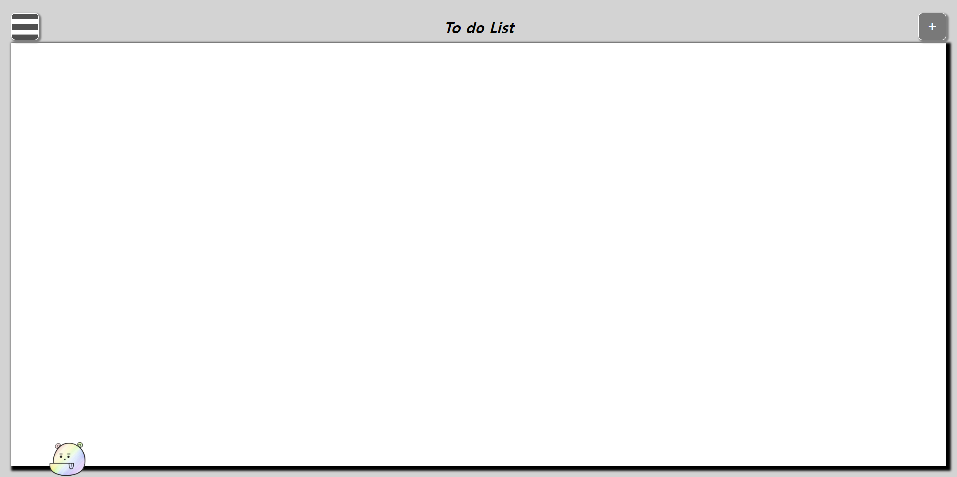
메인 화면
메뉴 버튼
할 일 추가 버튼
캐릭터가 화면 내에서 좌우로
움직이며 말풍선을 이용하여 말을 한다.

Slide 5
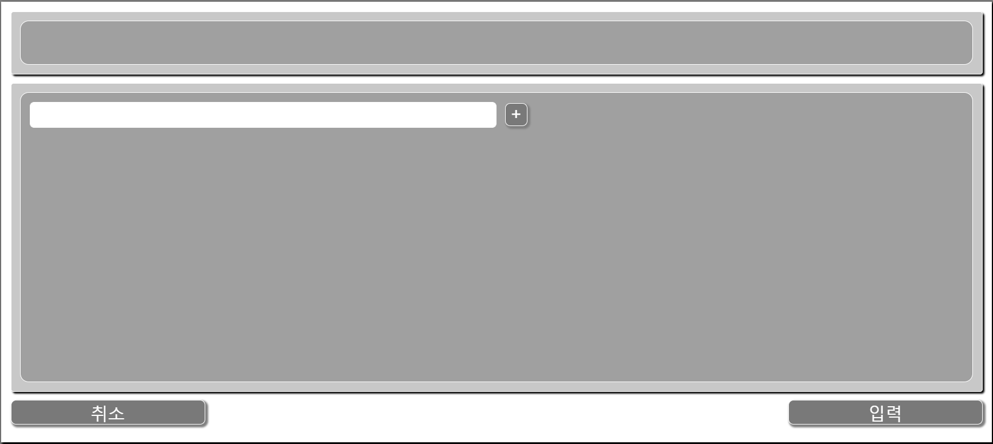
할 일 추가 화면
할 일의 제목을 입력하는 창
세부 사항 추가 버튼
할 일의 세부 사항을 입력하는 창
할 일을 메인 화면에 입력
할 일 입력 취소

Slide 6
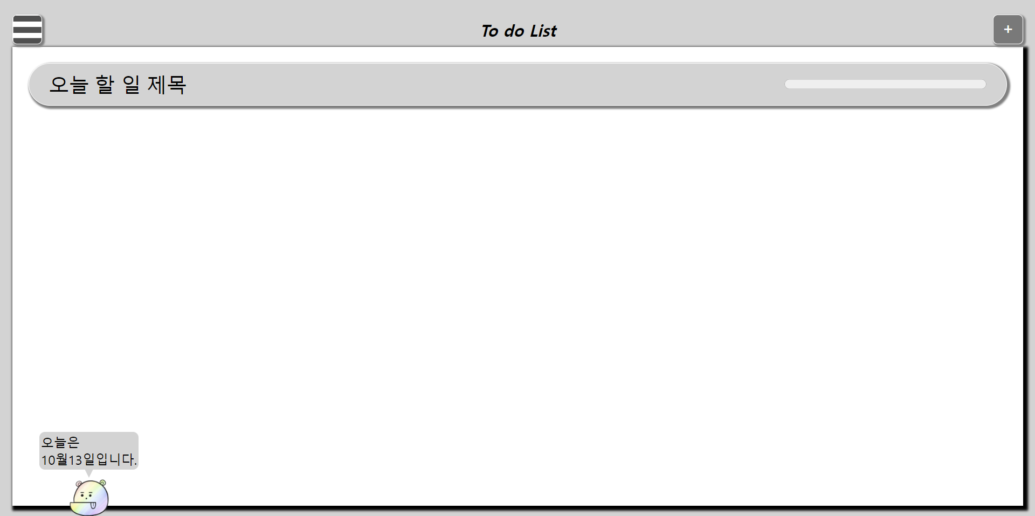
할 일 추가 후 화면
세부 사항 확인 시 누르면 세부 사항을 창에 띄웁니다.
세부사항 진행도를 표시
캐릭터를 누르면 이와 같이 날짜 표시

Slide 7
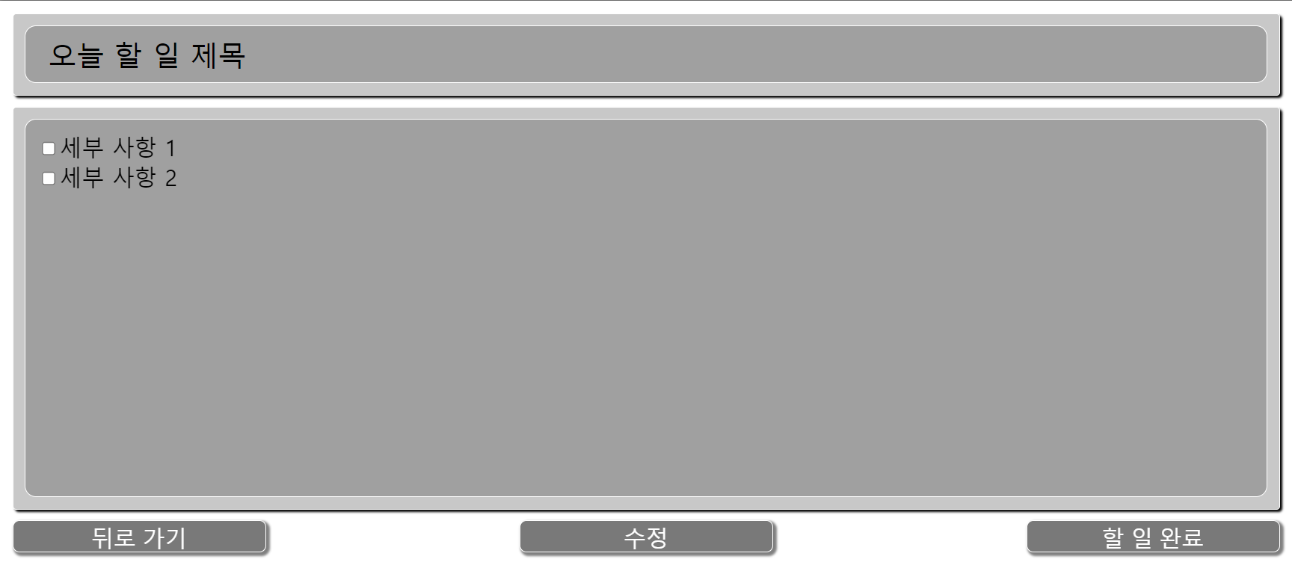
세부 사항 창
세부 사항표시
메인 화면으로 이동
수정을 할 수 있다
할 일 완료시 캐릭터는 경험치를 얻는다

Slide 8
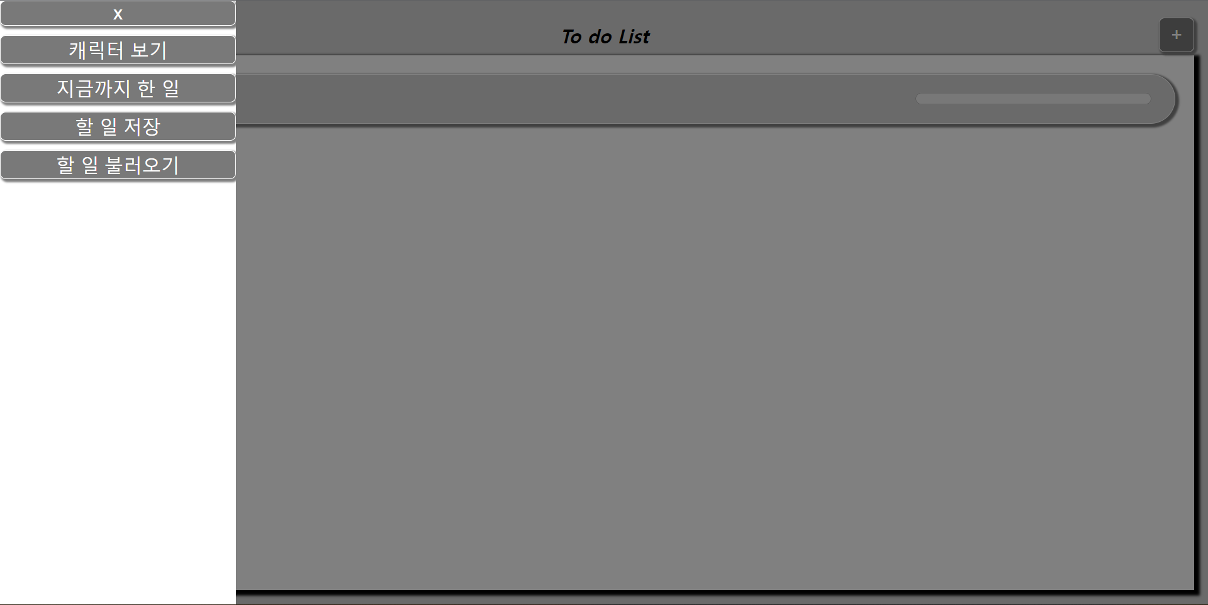
메뉴 바
캐릭터의 상태창을 띄운다
지금까지 작성한 할 일을 저장 할 수 있습니다.
저장한 할 일을
불러 옵니다.

Slide 9
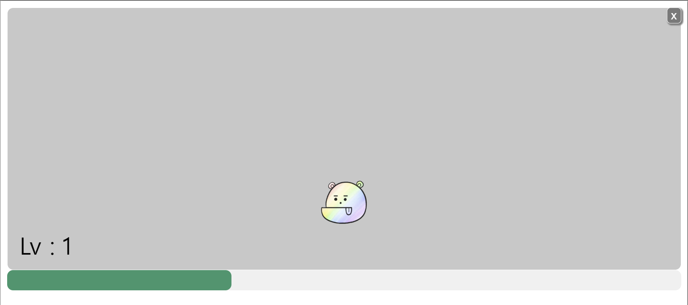
캐릭터 상태 창
할 일을 일정 수 이상
완료하면 레벨이 오른다.
할 일을 완료하면 경험치가 오른다.

Slide 10
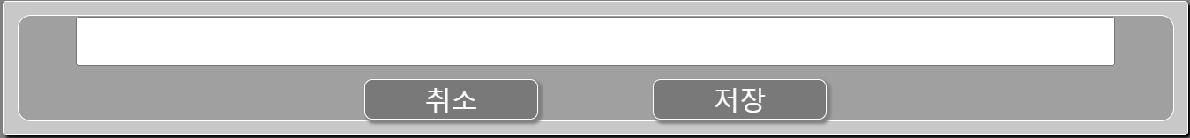

할 일 저장과 불러오기
저장할 할 일의 제목을 입력
저장한 할 일 의 이름이 생긴다.

Slide 11
이슈 사항 – 데이터 베이스
1. 할 일을 저장할 데이터 베이스가 없다.
- 할 일 추가 화면에서 일을 추가하고 메인화면에서
불러오기가 어려운 상황
해결 방법 : 추가하는 할 일마다 세부 사항을 포함하는
div를 생성하고 display를 none으로 설정해둔다.
세부 사항을 확인하는 버튼 클릭시 특정 div만
display none을 block으로 변경한다.

Slide 12
이슈 사항 – 데이터 베이스
2. localStorage를 활용하려고 하니 이전 코드가 비효율적이다
- 데이터 베이스가 없을 때 display를 이용한 방법을
사용하여 localStorage를 이용하려니 어려움 발생
해결 방법 : 할 일을 class로 틀을 만들고 배열에 저장하는 코드로 변경 후 localStorage에 저장

Slide 13
이슈 사항 – 캐릭터 움직임
1. 메인 화면의 캐릭터가 화면 넘어로 이동하거나 화면을 줄여서 넘어가는 경우 화면의 비율이 이상해지는 현상
해결 방법 : 캐릭터를 담고있는 div를 메인화면 div안에 위치시키 고 메인화면에 overflow : hide를 통하여 넘어가는 경 우 보이지 않게 만듬
넘어간 캐릭터는 화면의 width를 확인하여 화면 내부 로 이동하도록 설정

Slide 14
이슈 사항 – 할 일 입력 창에서 메인 화면의 버튼 눌림
1. 할 일 입력 창을 띄우는 경우 메인 화면의 버튼이 보이더라도 안 눌려야 하는데 버튼이 눌리는 현상이 발생
해결 방법 : 메인 화면과 할 일 입력창에 z-index를 주고 그 사이에 반투명한 div를 주어 메인 화면의 버튼 클릭을 방지

